Slide 1


GOIÁS

Slide 2
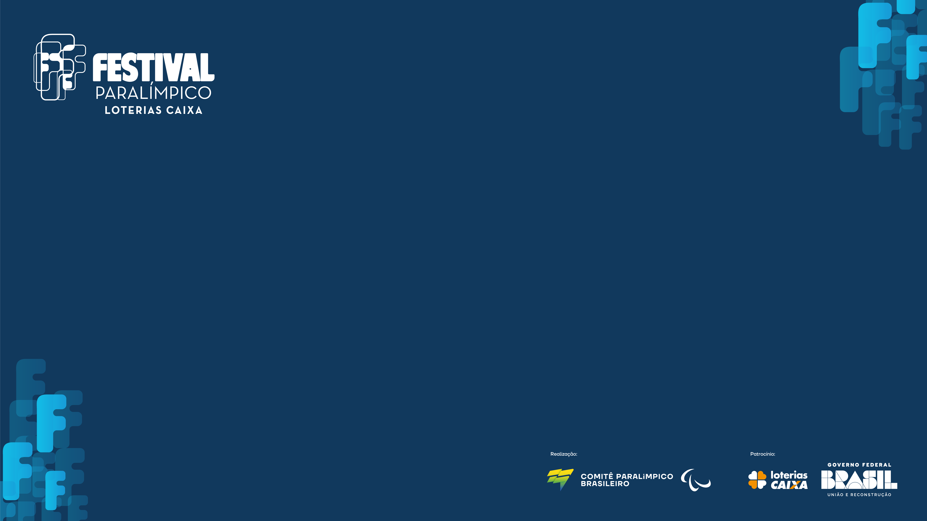
A segunda edição do Festival Paralímpico Loterias Caixa 2023 repetiu o recorde da etapa anterior, realizada em maio. Na manhã deste sábado, 23, 21 mil crianças e jovens se reuniram em 118 localidades nas 27 unidades federativas do Brasil. Durante o evento, organizado pelo Comitê Paralímpico Brasileiro (CPB), os participantes puderam experimentar modalidades paralímpicas por meio de atividades lúdicas e inclusiva.
Em Goiânia, o Festival Paralímpico aconteceu em dois núcleos e reuniu cerca de 350 crianças e jovens com e sem deficiência no total. Somente no Centro de Referência do CPB da capital goiana, que é sediado no complexo esportivo estadual Centro de Excelência do Esporte, foram mais de 200.
Na capital goiana, foram apresentadas as modalidades de atletismo, bocha, badminton e vôlei sentado. Entre os participantes que estrearam no Festival goiano estava o jovem Kalil Felix, praticante do badminton. Para ele, o projeto do CPB foi uma oportunidade de ter contato com novas modalidades paralímpicas.
Cada uma das sedes do Festival ofereceu quatro modalidades para experimentação. A maior parte delas integra o programa dos Jogos Paralímpicos, mas também houve espaço para modalidades que não estão no megaevento. Em Ribeirão Preto, o calor do sábado não impediu que o Centro de Referência do CPB promovesse a prática do rollerski, modalidade que é oferece ali em parceria com a Confederação Brasileira de Desportos na Neve (CBDN).
O Festival foi realizado pela primeira vez em 2018, com 48 locais e mais de 7 mil crianças. Em 2019, o evento teve 70 sedes e recebeu mais de 10 mil inscritos. No ano seguinte, a ação foi cancelada devido à pandemia de Covid-19 e retornou em 2021, com 8 mil participantes em 70 núcleos. Em 2022, foram atendidas 15 mil crianças.
Já em 2023, o Festival Paralímpico passou a ter duas edições anuais. Em maio, o evento também contou com 21 mil participantes, somando um total de 42 mil inscrições acumuladas neste ano.
O Festival Paralímpico Loterias Caixa e os Centros de Referência Paralímpico contam com o patrocínio das Loterias Caixa

Slide 3

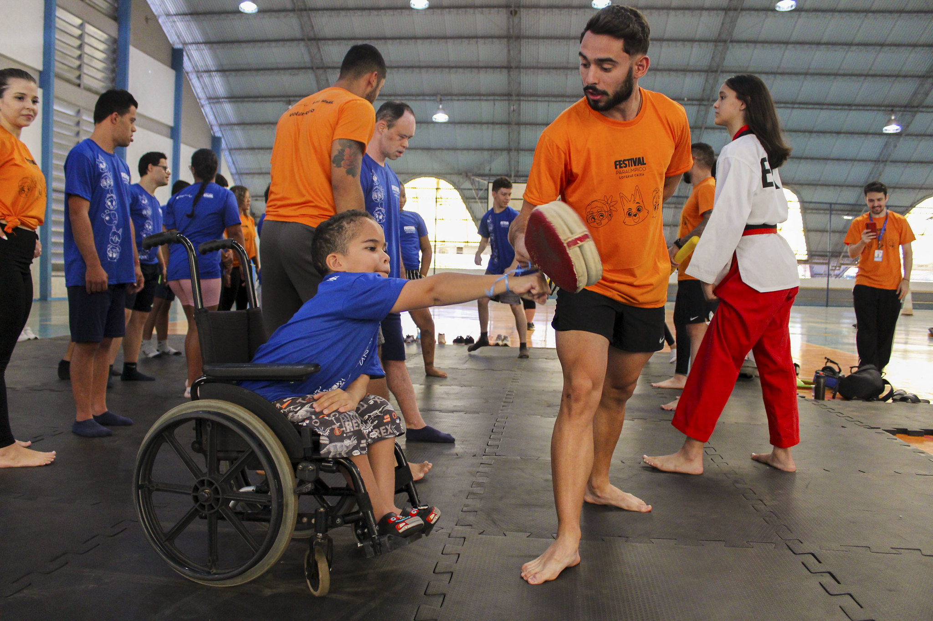
Festival Paralímpico Loterias Caixa em Goiânia, Goiás. Foto: RAFAELA OLIVEIRA/CPB.

Slide 4

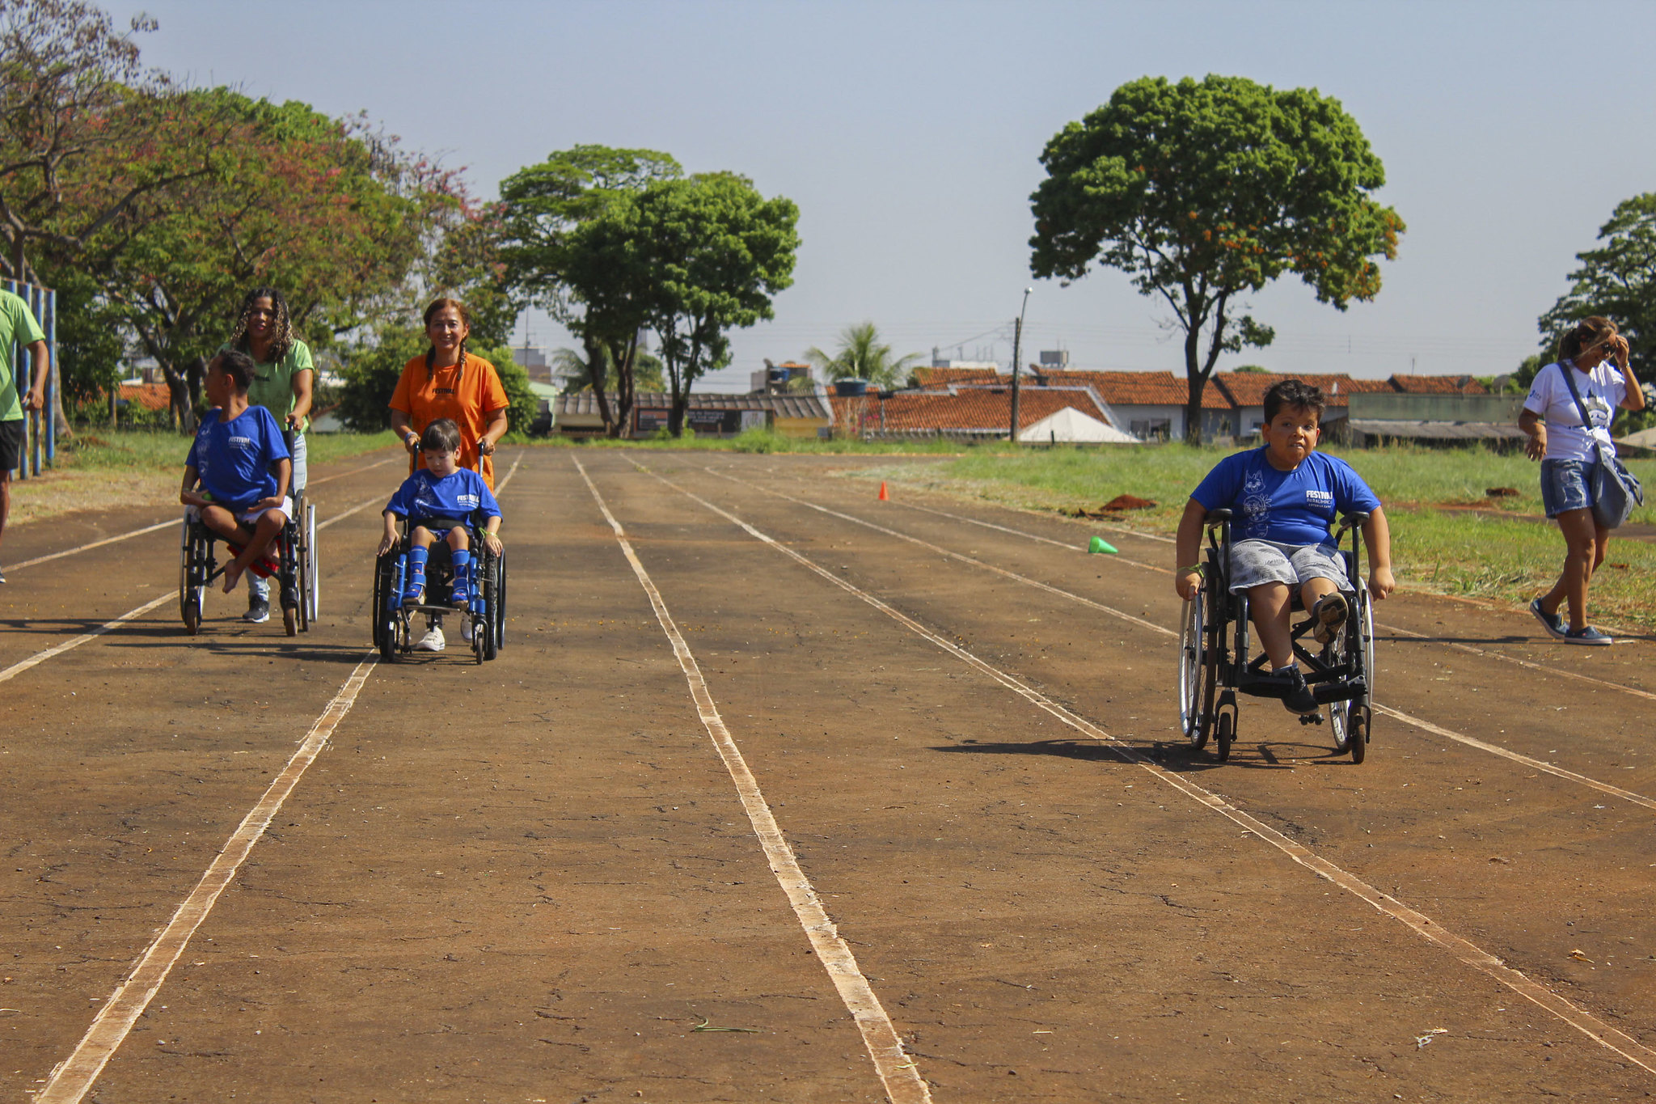
Festival Paralímpico Loterias Caixa em Goiânia, Goiás. Foto: RAFAELA OLIVEIRA/CPB.

Slide 5

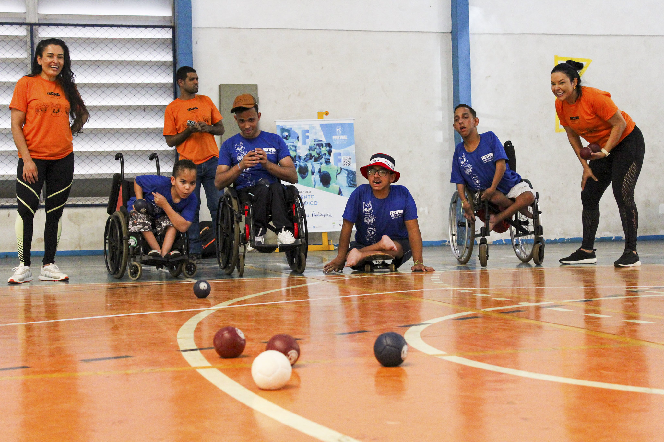
Festival Paralímpico Loterias Caixa em Goiânia, Goiás. Foto: RAFAELA OLIVEIRA/CPB.

Slide 6
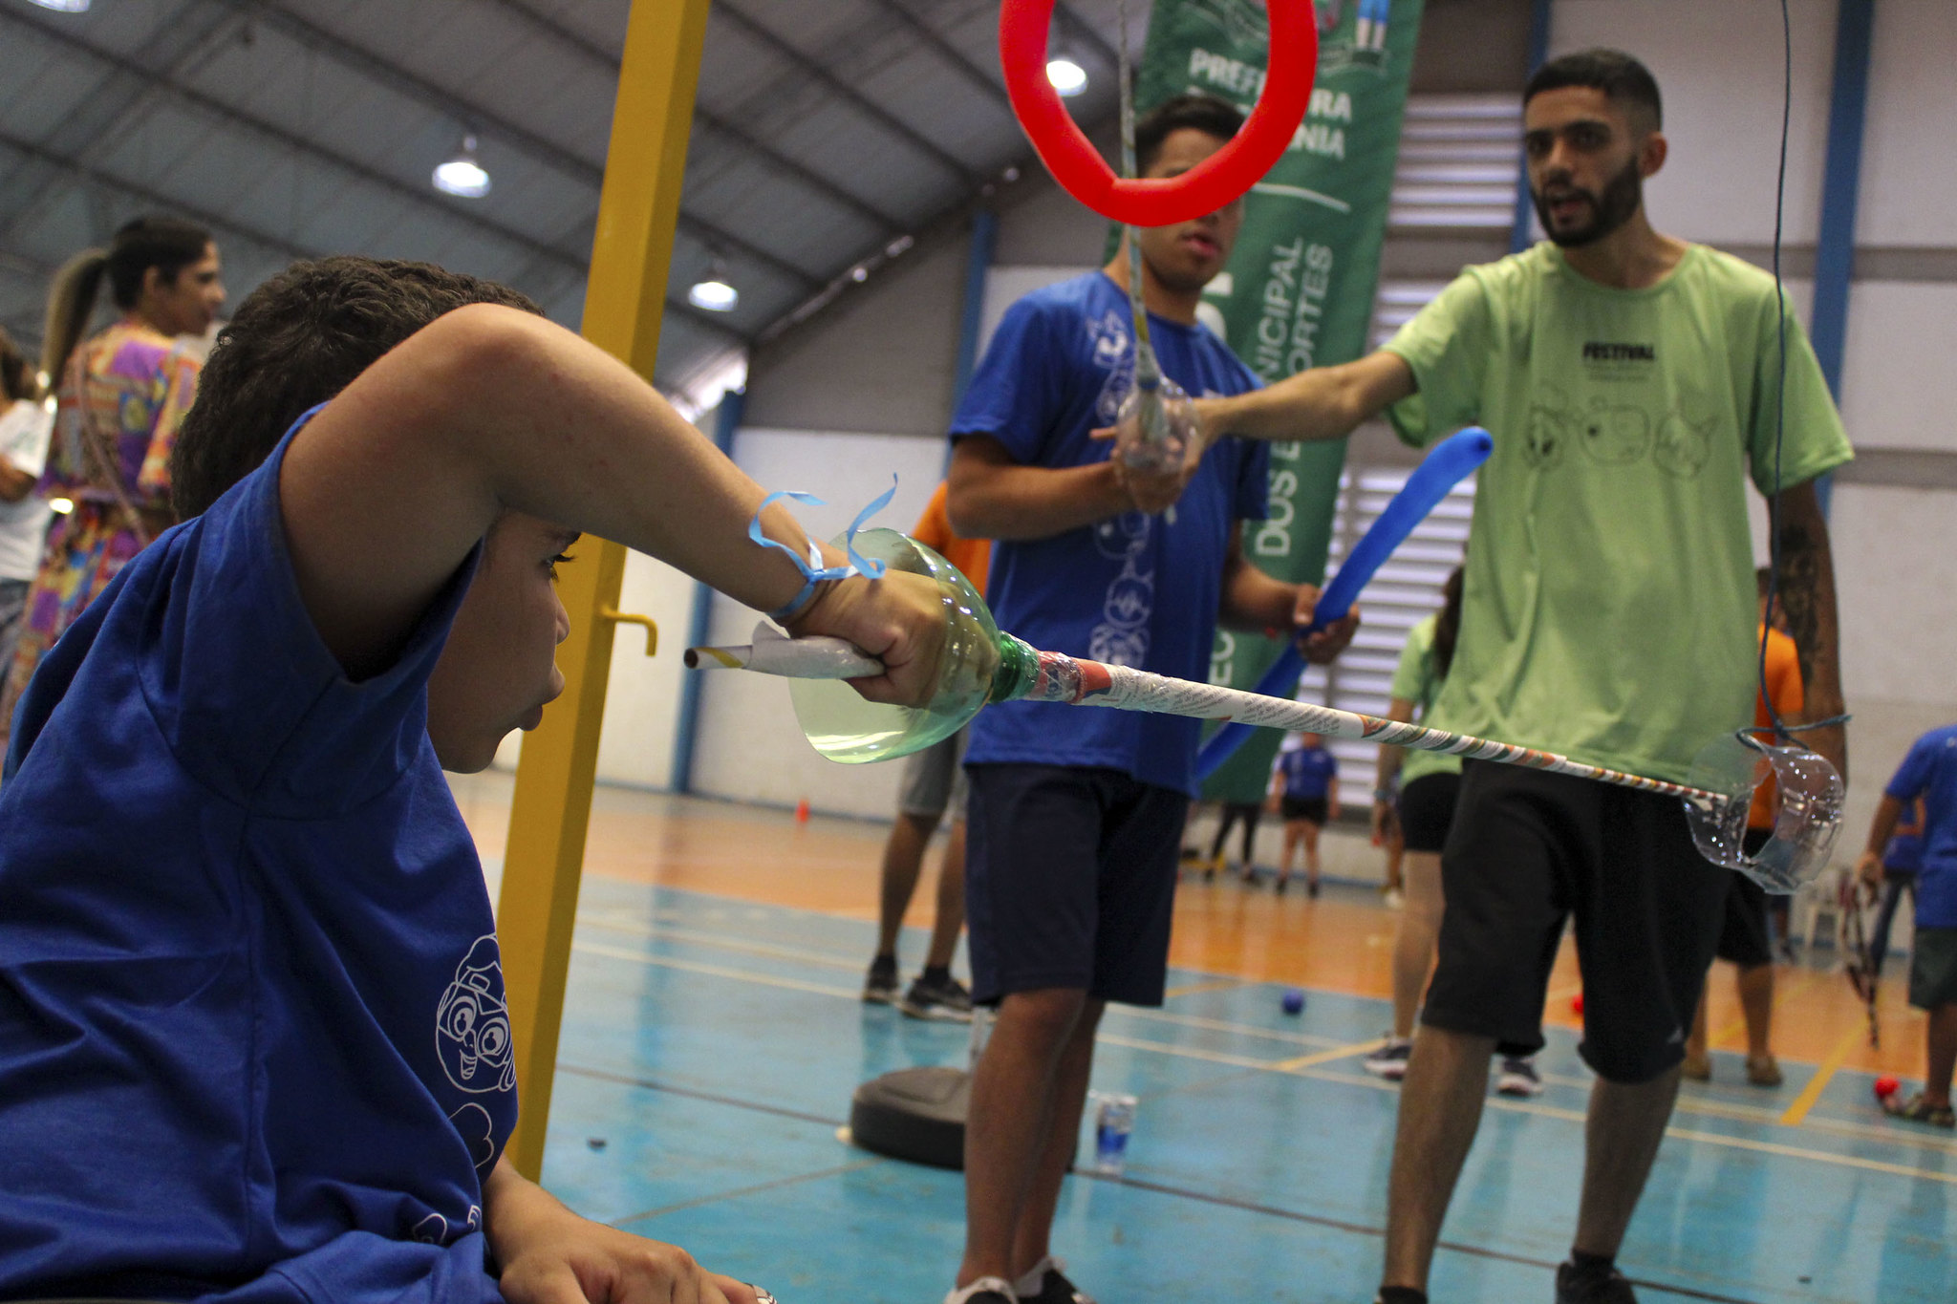
Festival Paralímpico Loterias Caixa em Goiânia, Goiás. Foto: RAFAELA OLIVEIRA/CPB.

Slide 7
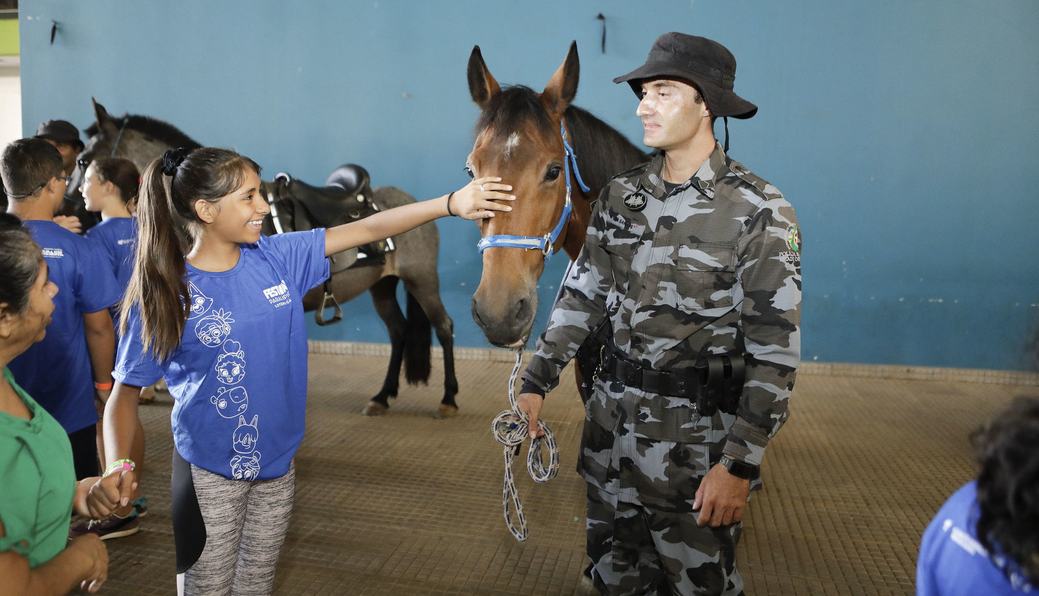
Festival Paralímpico Loterias Caixa em Goiânia, Goiás. Foto: RAFAELA OLIVEIRA/CPB.

Slide 8
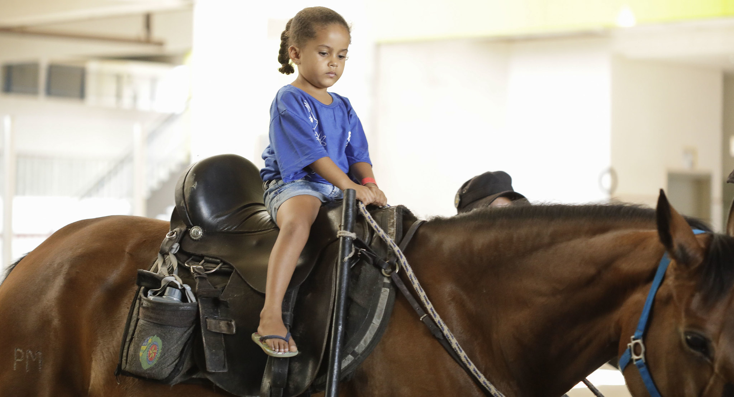
Festival Paralímpico Loterias Caixa em Goiânia, Goiás. Foto: RAFAELA OLIVEIRA/CPB.

Slide 9
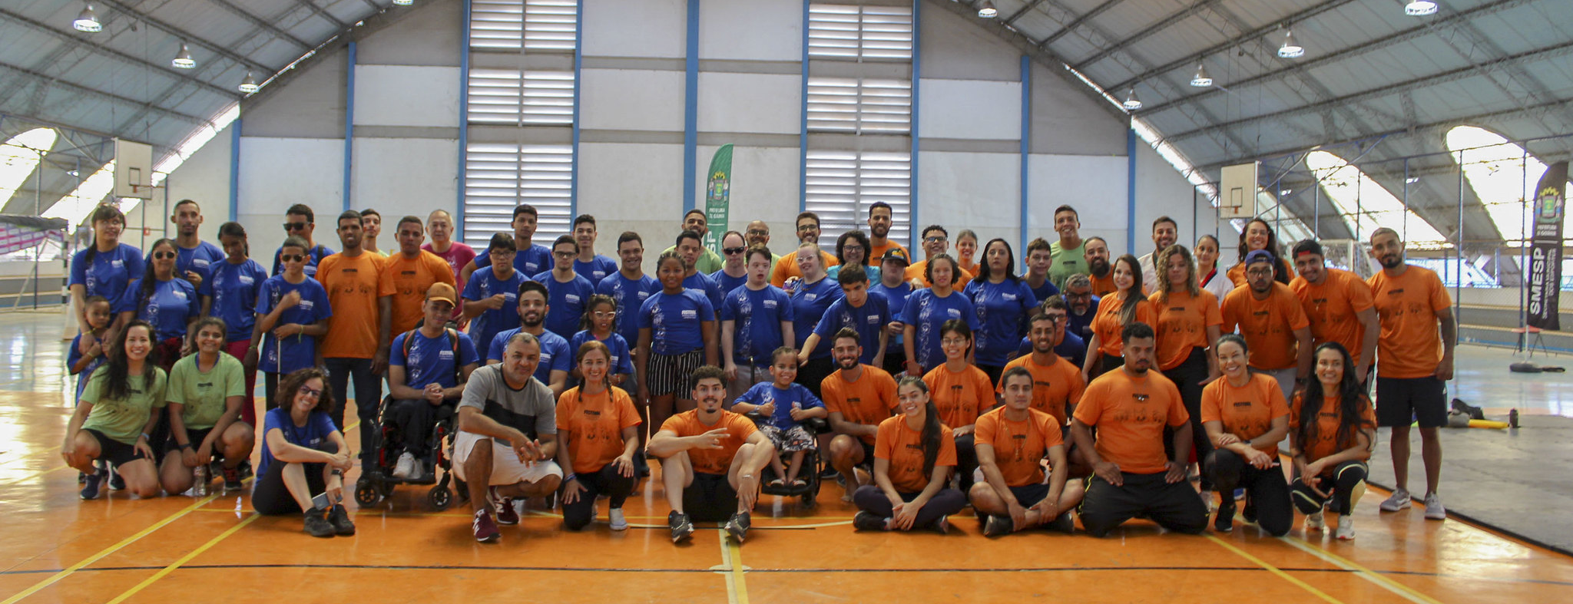
Festival Paralímpico Loterias Caixa em Goiânia, Goiás. Foto: RAFAELA OLIVEIRA/CPB.

Slide 10
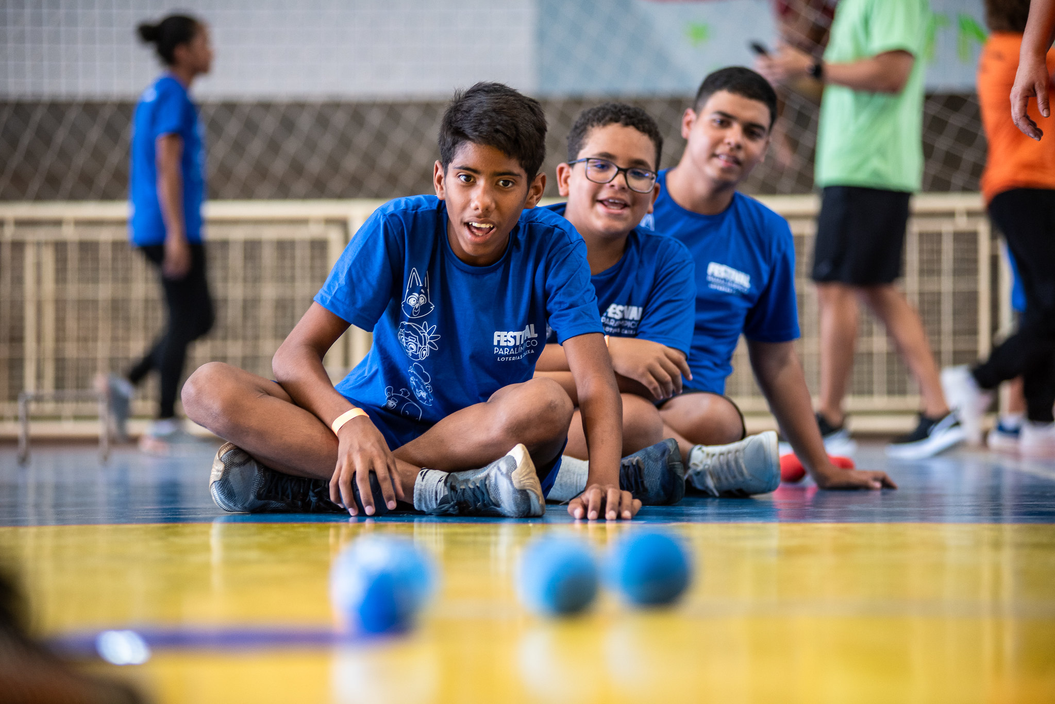
Festival Paralímpico Loterias Caixa na ESCOLA PARQUE ANÍSIO TEIXEIRA, em Ceilândia Distrito Federal. Foto: Saulo Cruz/CPB

Slide 11
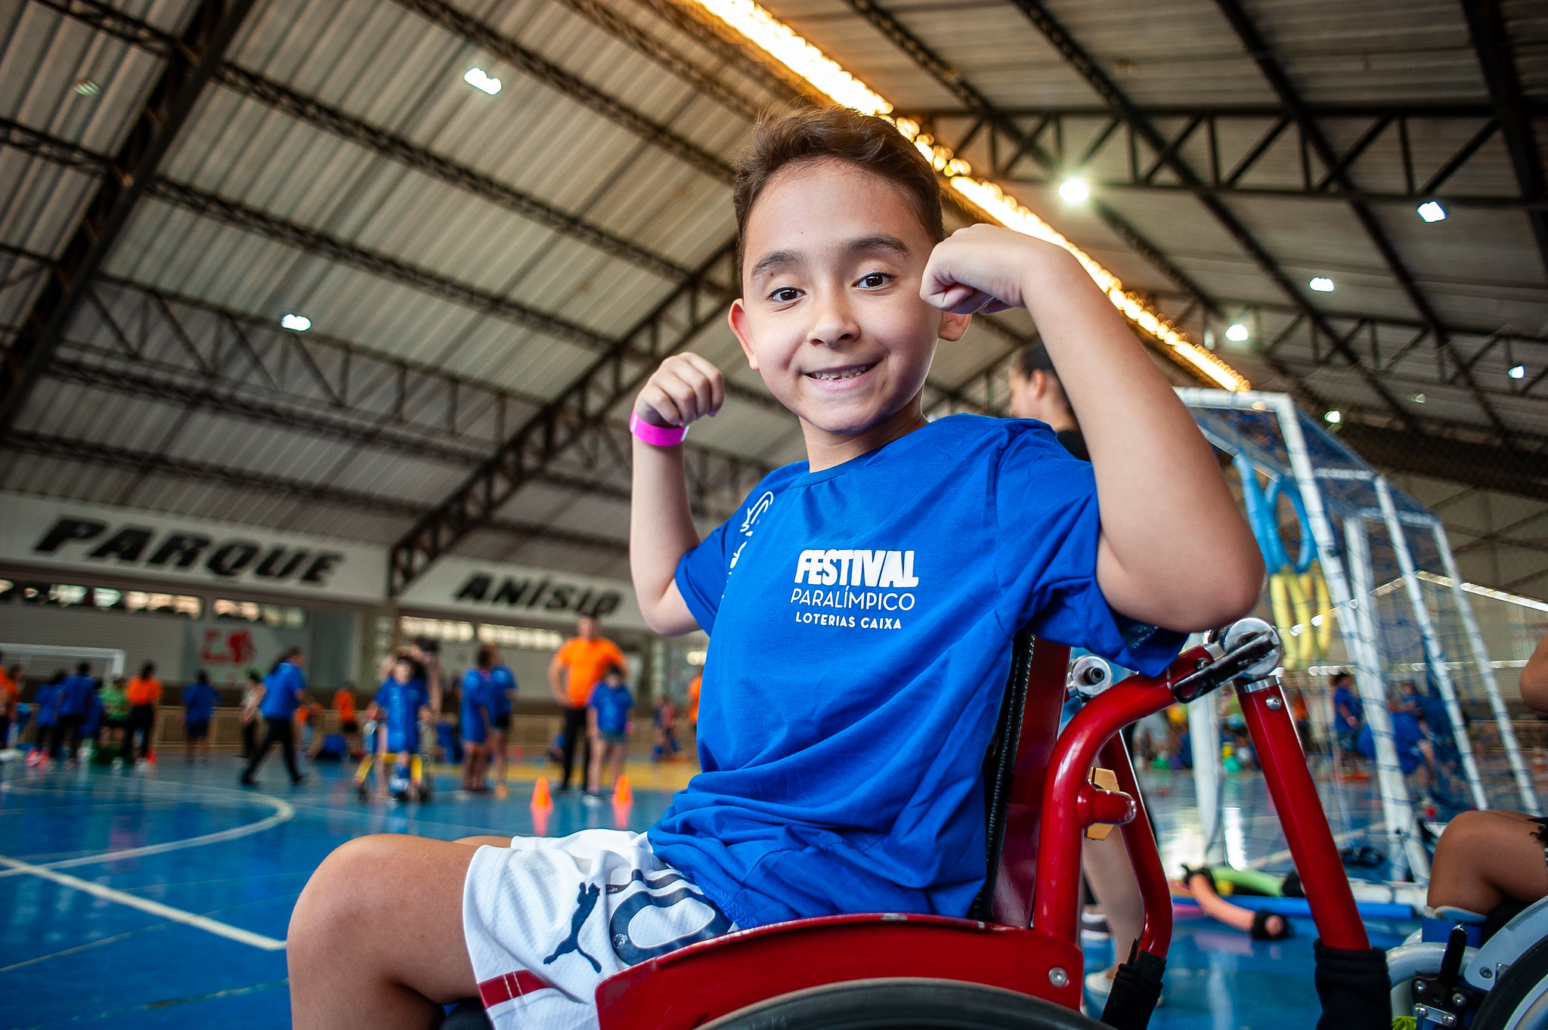
Festival Paralímpico Loterias Caixa na ESCOLA PARQUE ANÍSIO TEIXEIRA, em Ceilândia Distrito Federal. Foto: Saulo Cruz/CPB

Slide 12
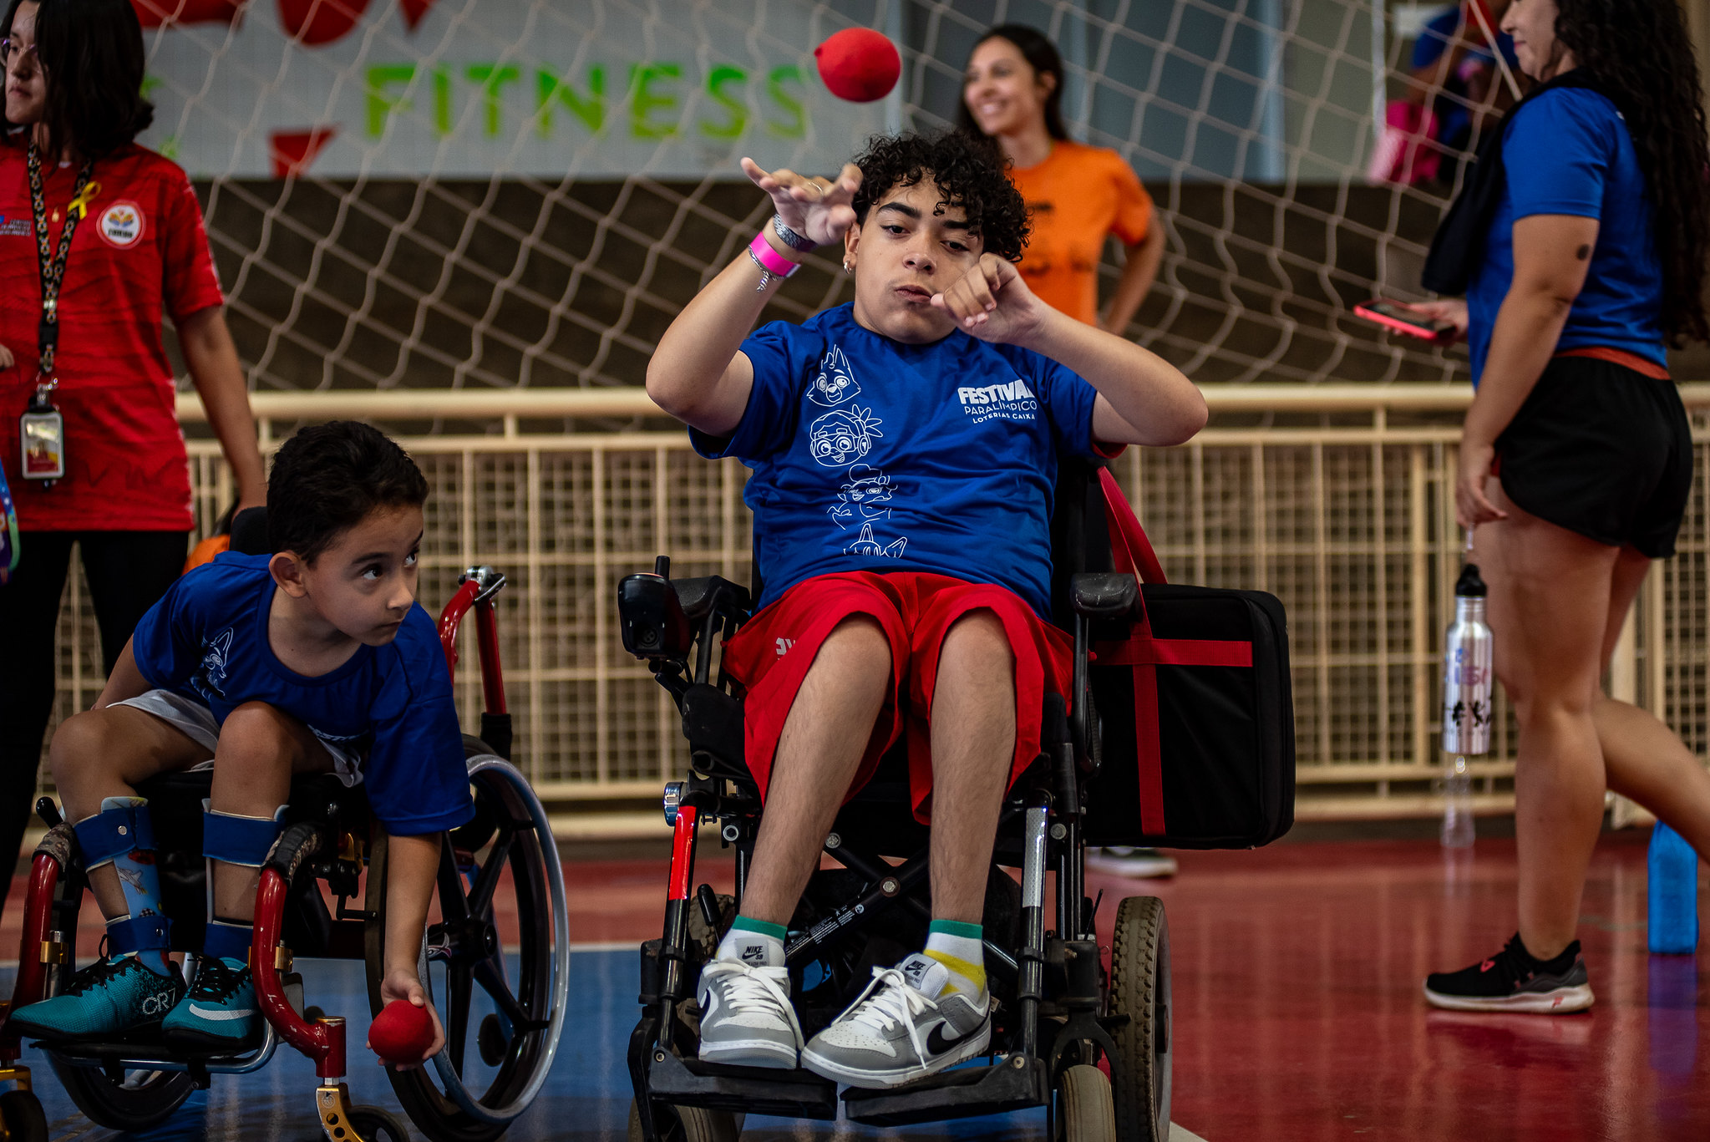
Festival Paralímpico Loterias Caixa na ESCOLA PARQUE ANÍSIO TEIXEIRA, em Ceilândia Distrito Federal. Foto: Saulo Cruz/CPB

Slide 13
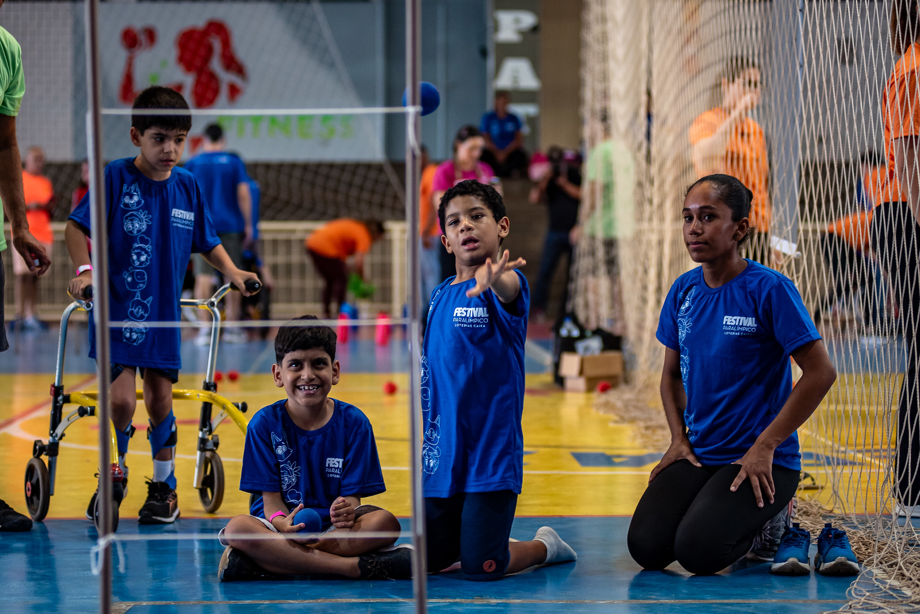
Festival Paralímpico Loterias Caixa na ESCOLA PARQUE ANÍSIO TEIXEIRA, em Ceilândia Distrito Federal. Foto: Saulo Cruz/CPB

Slide 14
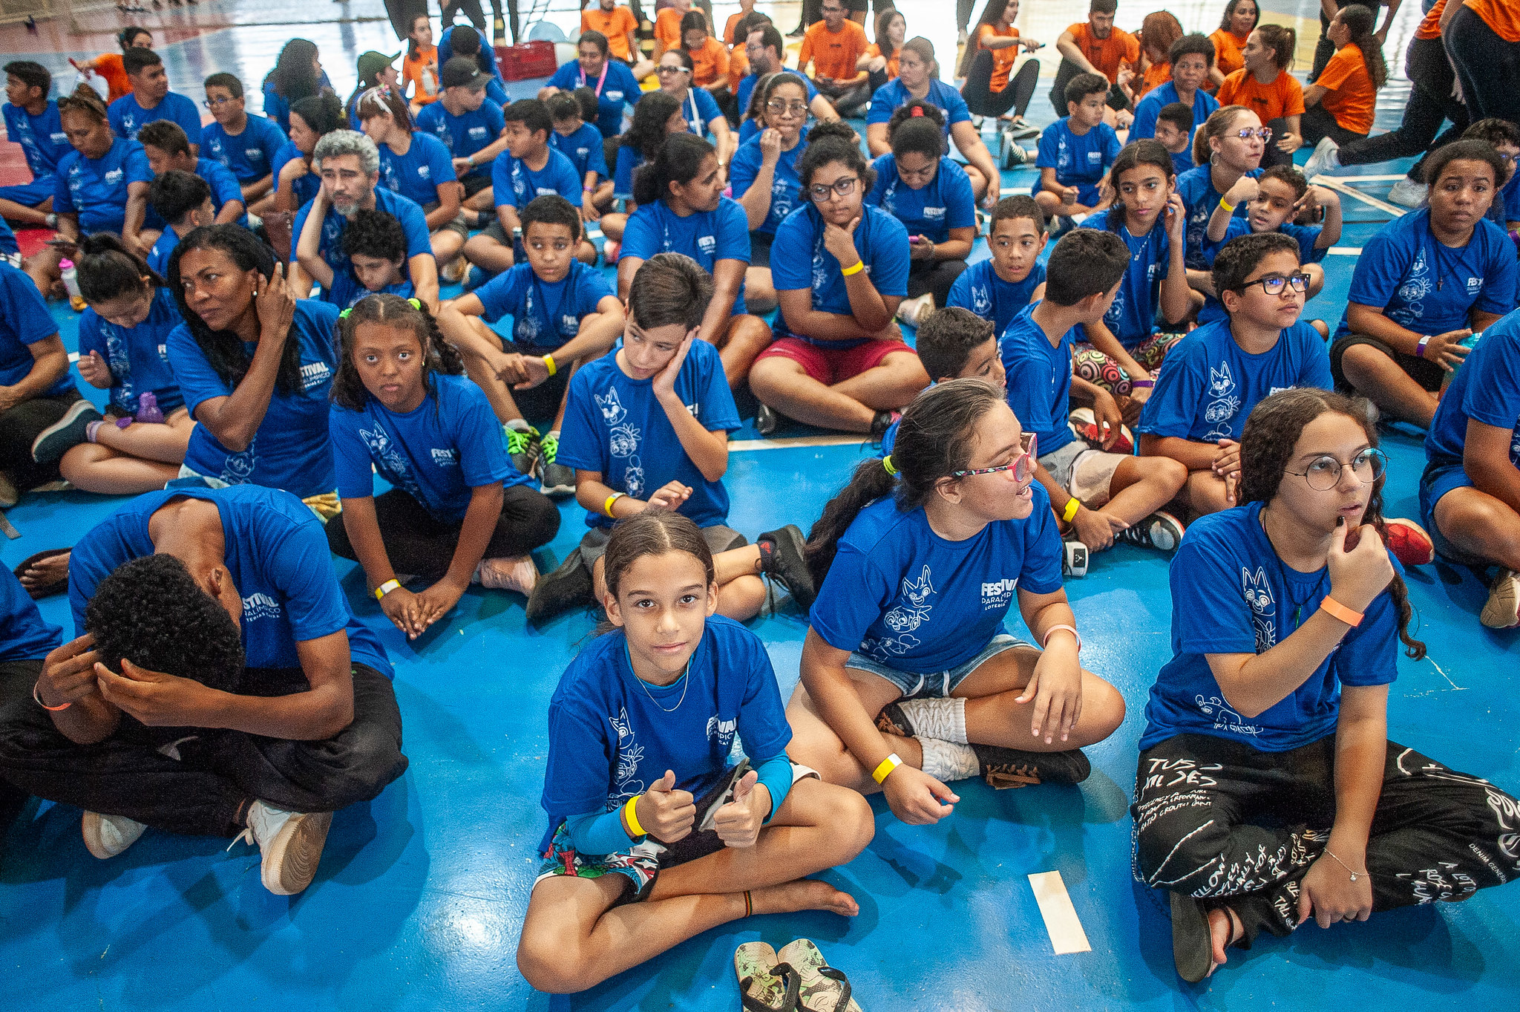
Festival Paralímpico Loterias Caixa na ESCOLA PARQUE ANÍSIO TEIXEIRA, em Ceilândia Distrito Federal. Foto: Saulo Cruz/CPB

Slide 15
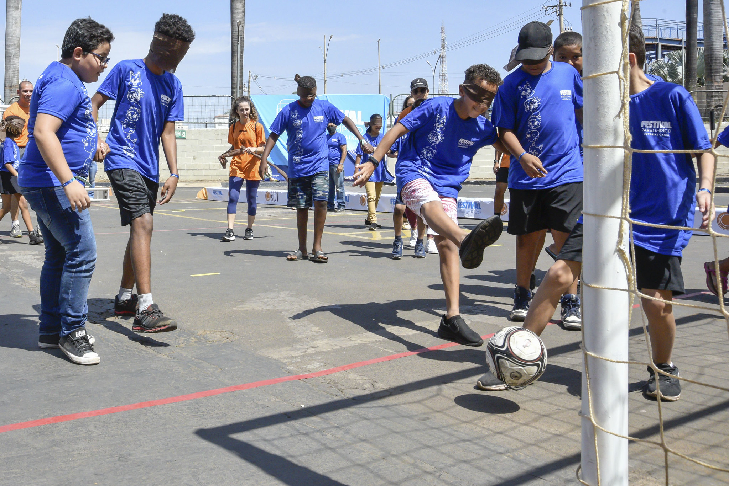
Festival Paralímpico Loterias Caixa, em Valparaíso-GO. Foto: Alan Rones/CPB

Slide 16
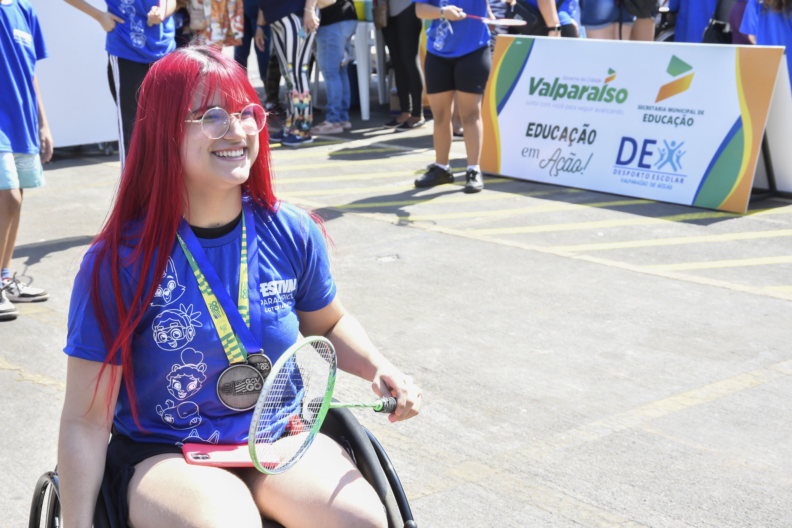
Festival Paralímpico Loterias Caixa, em Valparaíso-GO. Foto: Alan Rones/CPB

Slide 17
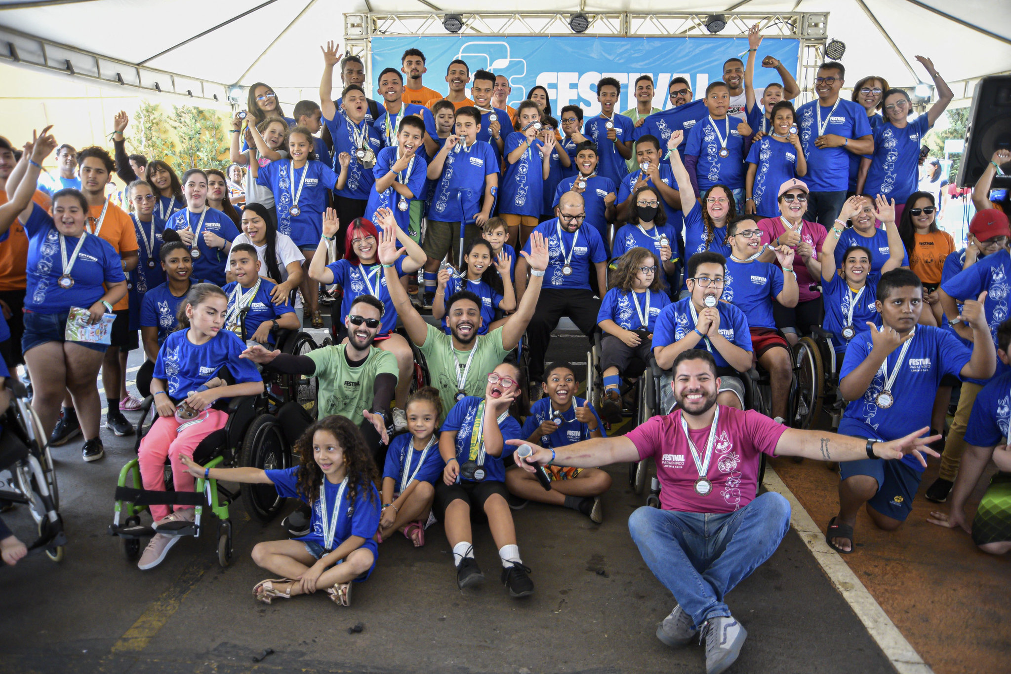
Festival Paralímpico Loterias Caixa, em Valparaíso-GO. Foto: Alan Rones/CPB

Slide 18
Obrigado!

